Slide 1
Páginas Web Básico
Prof. Carlos Pereira
Escola Secundária de Sebastião da Gama

Slide 2
Recursos
3- Editor de texto – (NotePad ou Notepad++) https://notepad-plus-plus.org/download/v6.8.8.html
4- Codificação/ marcação HTML http://www.w3schools.com/html/
5 e 6 - Alojamento Web ou Web Hosting - https://byet.host/free-hosting
7 e 8 - Software FTP (FileZilla) - https://filezilla-project.org/download.php

Slide 3
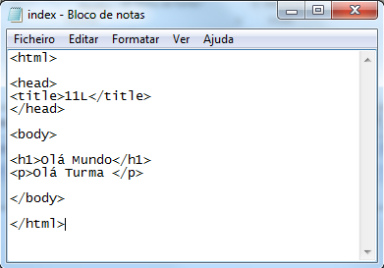
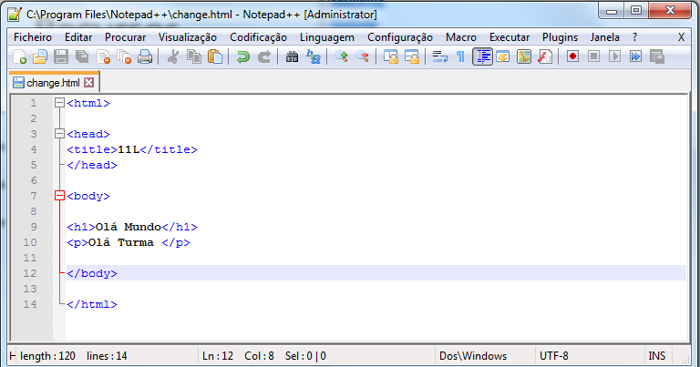
Editor de texto
IMPORTANTE – em ambos os casos é necessário gravar como .htm ou .html
Bloco de notas
Notepad++

Slide 4
Codificação/ marcação HTML
HTML (abreviação para a expressão inglesa HyperText Markup Language, que significa Linguagem de Marcação de Hipertexto) é uma linguagem de marcação utilizada na construção de páginas na Web. Documentos HTML podem ser interpretados por navegadores.
http://www.w3schools.com/html/
<html>
<head>
<title>11L</title>
</head>
<body>
<h1>Olá Mundo</h1>
<p>Olá Turma </p>
</body>
</HTML>

Slide 5
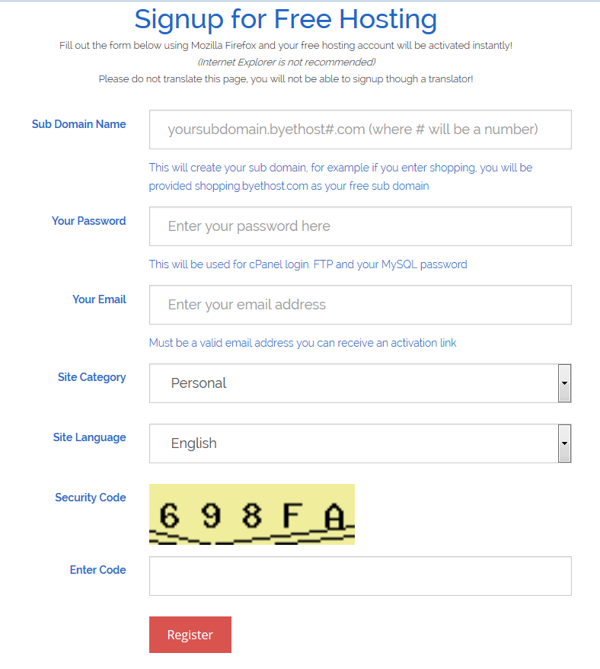
Alojamento Web ou Web Hosting
Alojamento de sites é um serviço que possibilita a pessoas ou empresas com sistemas online guardar informações, imagens, vídeo, ou qualquer conteúdo acessível por Web.
Provedores de alojamento web são empresas que fornecem um espaço nos seus servidores e conexão à internet aos seus clientes.
https://byet.host/free-hosting
https://byet.host/free-hosting/news

Slide 6

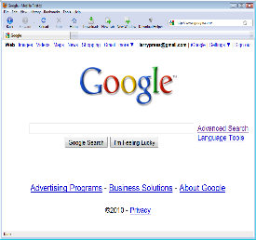

Web client to web server conversation
Web
client
Web
server
They follow the HTTP (Hypertext Transfer Protocol) protocol to retrieve Web pages

Slide 7
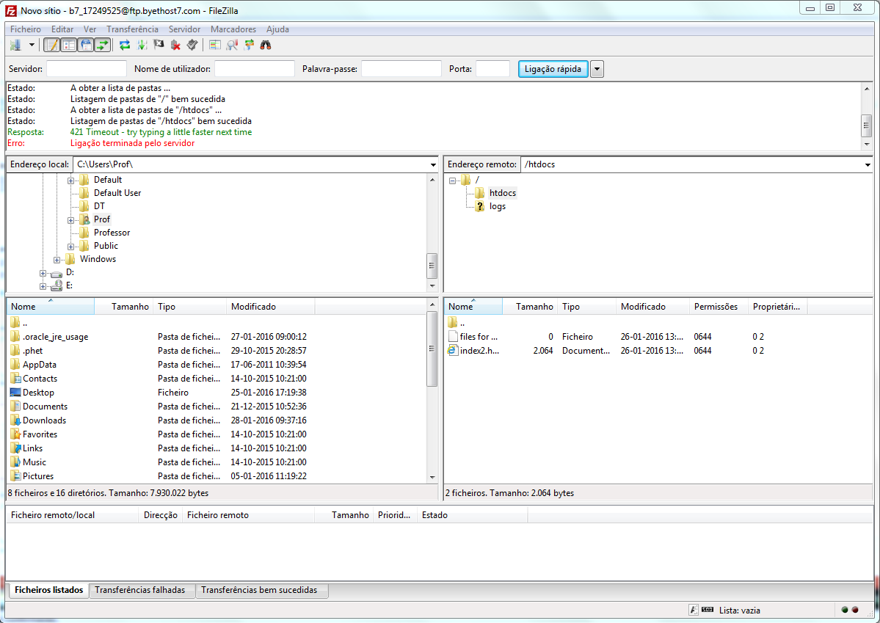
Software FTP (FileZilla)
FTP username | b7_17249525
FTP password | **********
FTP host name | ftp.byethost7.com

Slide 8
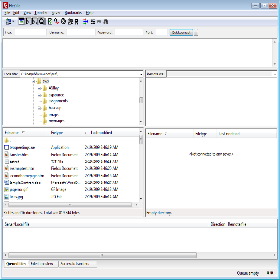
FTP client to web server conversation
FTP
client
FTP
server
They follow the FTP (File Transfer Protocol) protocol to transfer files

